Slide 1
Cuaderno de Trabajo VII
Módulo 7- Seguridad

Slide 2
Objetivos
Poner en práctica las tácticas de arquitectura para favorecer la confidencialidad y la integridad en arquitecturas basadas en Microservicios

Slide 3
Actividades
Revise el ejemplo del el caso de estudio Foto Alpes, el cual se encuentra en el Anexo I al final del presente cuaderno de trabajo
Junto con su grupo de trabajo, modifique los modelos de la arquitectura del proyecto del curso incorporando tácticas de seguridad para favorecer la confidencialidad y la integridad de la solución. Se deben modificar los modelos en las siguientes vistas:
Vista funcional
Vista de despliegue
Vista de Información
Vista de concurrencia
NOTA: Todo el trabajo de este cuaderno debe ser en grupo

Slide 4
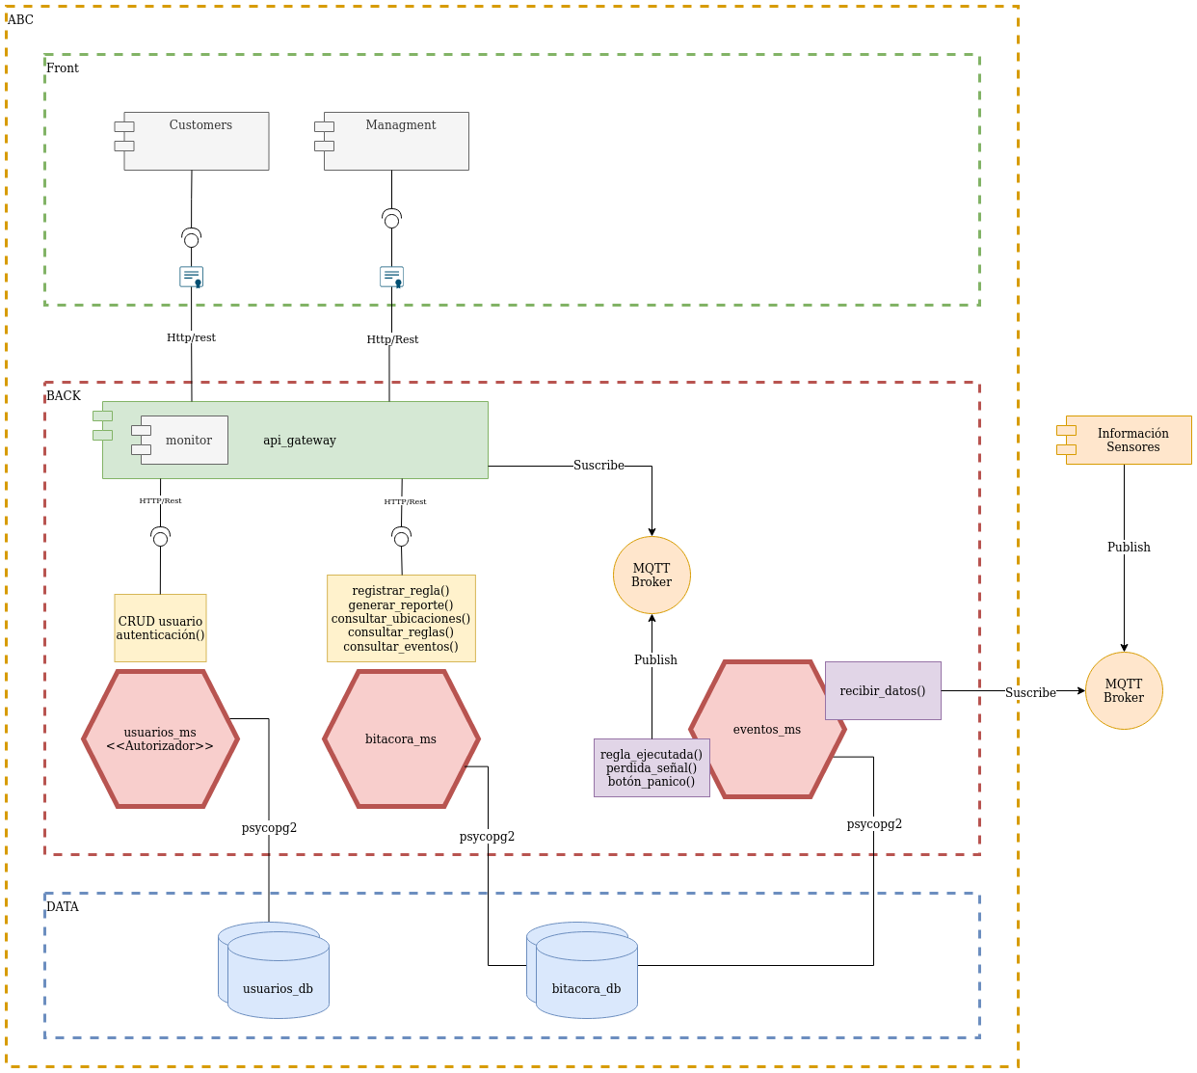
Vista Funcional – (Estilo Microservicios)
Proyecto | ABC | ID | VF-001 | Elaboración | Daniel Perez | Versión | 3.0
Vista | Funcional |  | Modelo | Componentes y Conectores
Convención

Slide 5
Vista Funcional – (Estilo Microservicios)
Proyecto | ABC | ID | VF-001 | Elaboración | Daniel Perez | Versión | 3.0
Vista | Funcional |  | Modelo | Componentes y Conectores
Tácticas de arquitectura utilizadas para favorecer la seguridad
Tácticas de seguridad para resistir Ataques:
Autenticar Actores
Autorizar Actores
Cifrar
Razonamiento sobre las principales decisiones de arquitectura tomadas en este modelo
Autenticar Actores: Se pretende verificar que el actor es quien dice que es. Lo logramos primero con una contraseña y luego con un token JWT.
Autorización de Actores: Se pretende asegurar que los actores tengan los permisos y niveles de seguridad que le corresponden. La autorización es implementada con un token JWT, si el usuario envía un token valido con su petición el usuario tiene acceso a recursos asegurados sino envía el token no estaría autorizado.
Decidimos que el microservicio usuarios_ms cumpliría las funciones de autenticador y autorizador.
Cifrar: Usaremos certificados para cifrar la información que llegue al api-gateway desde los usuarios. Esto garantizara la confidencialidad de la información mientras es transmitida, además de garantizar que tanto el emisor como el receptor sean lo que dicen ser.

Slide 6
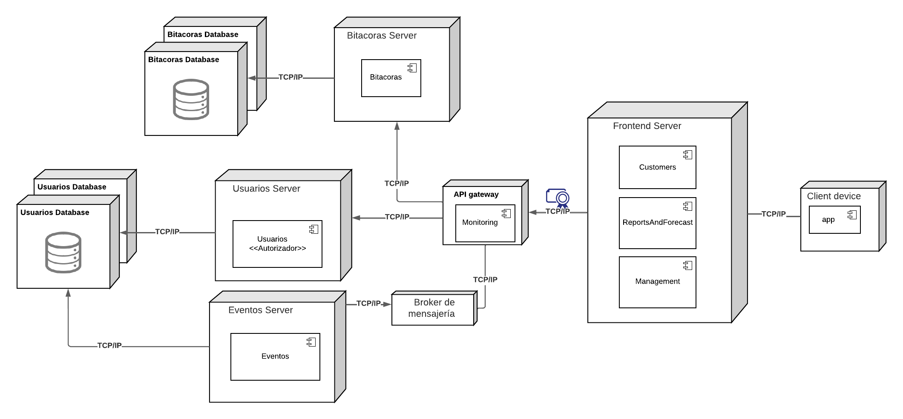
Vista de despliegue
Proyecto | ABC | ID | VC-005 | Elaboración | Daniel Babativa | Versión | 1.0
Vista | Vista de despliegue |  | Modelo | Despliegue
Convención

Slide 7
Vista de despliegue
Proyecto | ABC | ID | VC-005 | Elaboración |  | Versión | 1.0
Vista | Vista de despliegue |  | Modelo | Despliegue
Tácticas de arquitectura utilizadas para favorecer la seguridad
Tácticas de seguridad para resistir Ataques:
Autenticar Actores
Autorizar Actores
Cifrar
Razonamiento sobre las principales decisiones de arquitectura tomadas en este modelo
Autenticar Actores: Se pretende verificar que el actor es quien dice que es. Lo logramos primero con una contraseña y luego con un token JWT.
Autorización de Actores: Se pretende asegurar que los actores tengan los permisos y niveles de seguridad que le corresponden. La autorización es implementada con un token JWT, si el usuario envía un token valido con su petición el usuario tiene acceso a recursos asegurados sino envía el token no estaría autorizado.
Decidimos que el microservicio usuarios_ms cumpliría las funciones de autenticador y autorizador.
Cifrar: Usaremos certificados para cifrar la información que llegue al api-gateway desde los usuarios. Esto garantizara la confidencialidad de la información mientras es transmitida, además de garantizar que tanto el emisor como el receptor sean lo que dicen ser.

Slide 8
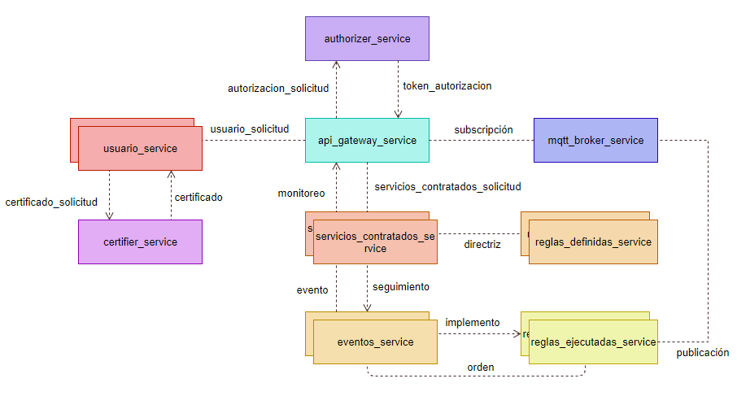

Vista de Información
Proyecto | ABC | ID | VC-004 | Elaboración | Camilo Rojas | Versión | 1.0
Vista | Información |  | Modelo | Información
Convención

Slide 9
Vista de Información
Proyecto | ABC | ID | VC-004 | Elaboración | Camilo Rojas | Versión | 1.0
Vista | Información |  | Modelo | Información
Tácticas de arquitectura utilizadas para favorecer la seguridad
Tácticas de seguridad para resistir Ataques:
Autenticar Actores
Autorizar Actores
Cifrar
Razonamiento sobre las principales decisiones de arquitectura tomadas en este modelo
Autenticar Actores: Se pretende verificar que el actor es quien dice que es. Lo logramos primero con una contraseña y luego con un token JWT.
Autorización de Actores: Se pretende asegurar que los actores tengan los permisos y niveles de seguridad que le corresponden. La autorización es implementada con un token JWT, si el usuario envía un token valido con su petición el usuario tiene acceso a recursos asegurados sino envía el token no estaría autorizado.
Decidimos que el microservicio usuarios_ms cumpliría las funciones de autenticador y autorizador.
Cifrar: Usaremos certificados para cifrar la información que llegue al api-gateway desde los usuarios. Esto garantizara la confidencialidad de la información mientras es transmitida, además de garantizar que tanto el emisor como el receptor sean lo que dicen ser.

Slide 10
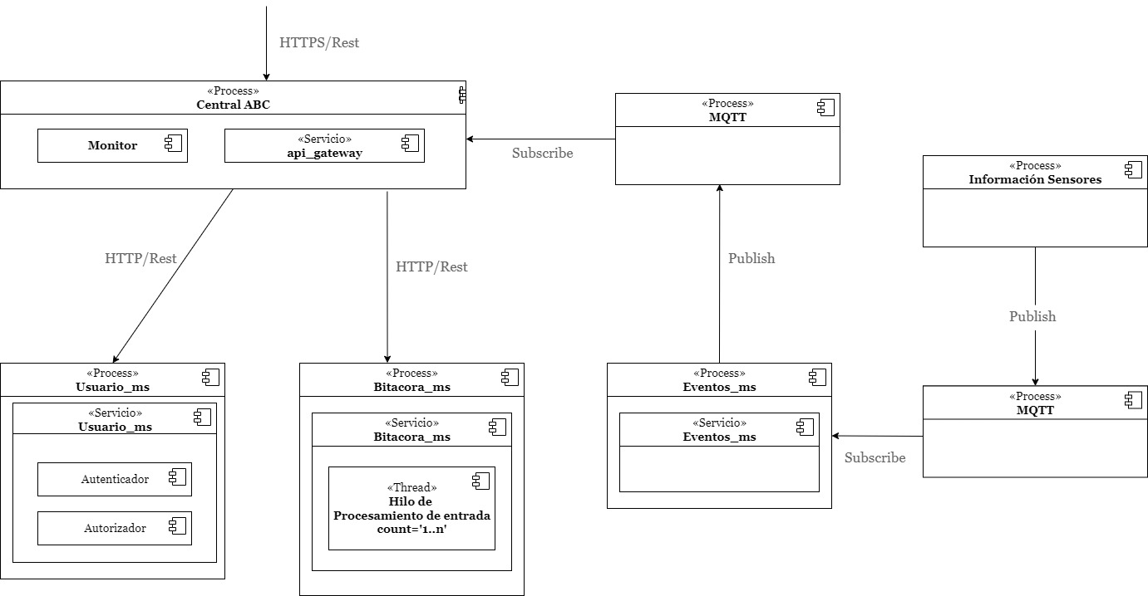
Vista de Concurrencia
Proyecto | ABC Monitoreo | ID | VC-003 | Elaboración | Luis Eduardo Padilla | Versión | 1.0
Vista | Concurrencia |  | Modelo | Dominio de Concurrencia
Convención

Slide 11
Vista de Concurrencia
Proyecto | ABC Monitoreo | ID | VC-003 | Elaboración | Luis Eduardo Padilla | Versión | 1.0
Vista | Concurrencia |  | Modelo | Dominio de Concurrencia
Tácticas de arquitectura utilizadas para favorecer la Seguridad
Tácticas de seguridad para resistir Ataques:
- Autenticar Actores
- Autorizar Actores
- Cifrar
Razonamiento sobre las principales decisiones de arquitectura tomadas en este modelo
Autenticar Actores: Se pretende verificar que el actor es quien dice que es. Lo logramos primero con una contraseña y luego con un token JWT.
Autorización de Actores: Se pretende asegurar que los actores tengan los permisos y niveles de seguridad que le corresponden. La autorización es implementada con un token JWT, si el usuario envía un token valido con su petición el usuario tiene acceso a recursos asegurados sino envía el token no estaría autorizado.
Decidimos que el microservicio usuarios_ms cumpliría las funciones de autenticador y autorizador.
Cifrar: Usaremos certificados para cifrar la información que llegue al api-gateway desde los usuarios. Esto garantizara la confidencialidad de la información mientras es transmitida, además de garantizar que tanto el emisor como el receptor sean lo que dicen ser.

Slide 12
Anexo I Diseño de Arquitectura Foto Alpes

Slide 13
Ejemplo
Descargar el proyecto del Caso de estudio Foto Alpes y revisar la implementación de los microservicios para productos, servicios y órdenes. El procedimiento para descargar e instalar el ejemplo lo encentra en el siguiente enlace: https://github.com/ci-cortesg/fotoalpes-microservices-examples/tree/main/vm
Revisar la implementación del componente Autorizador y Certificador en la rama sync-sec
Revisar el uso del API Gateway y de la plataforma de mensajería en este contexto en la rama async-sec

Slide 14
Modelos de Arquitectura
A continuación se presentan los modelos que hacen parte de la arquitectura de la solución.
NOTA: Los modelos presentados son una vista parcial de la arquitectura y solo tienen el propósito de servir como ejemplo y guía para la construcción de los modelos correspondientes al proyecto de la Clínica ABC.

Slide 15
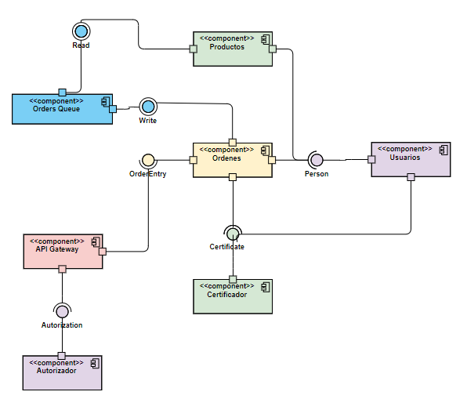
Vista Funcional – (Estilo Microservicios)
Proyecto | Foto Alpes | ID | VC-002 | Elaboración | Carlos I. Cortés | Versión | 1.0
Vista | Funcional |  | Modelo | Componentes

Slide 16
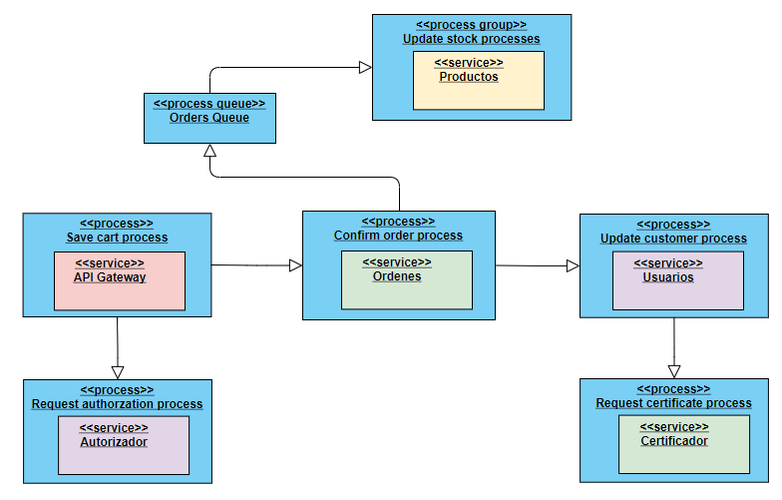
Vista de Concurrencia
Proyecto | Foto Alpes | ID | VC-003 | Elaboración | Carlos I. Cortés | Versión | 1.0
Vista | Concurrencia |  | Modelo | Concurrencia

Slide 17
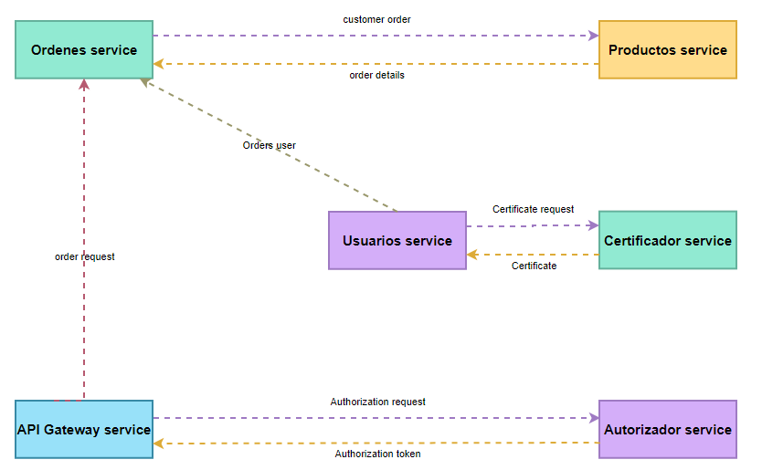
Vista de Información
Proyecto | Foto Alpes | ID | VC-004 | Elaboración | Carlos I. Cortés | Versión | 1.0
Vista | Información |  | Modelo | Información

Slide 18
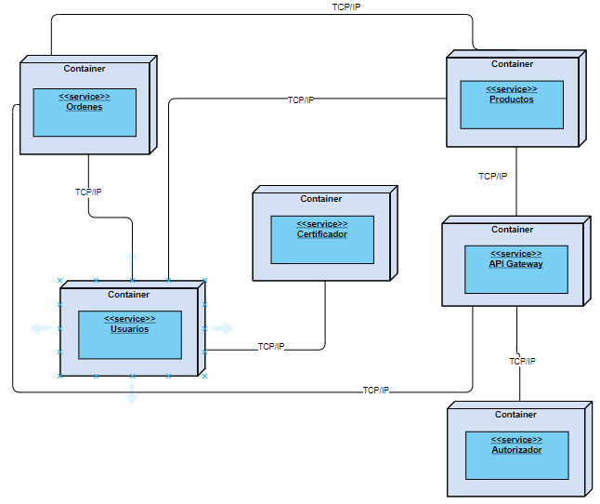
Vista de Despliegue
Proyecto | Foto Alpes | ID | VC-005 | Elaboración | Carlos I. Cortés | Versión | 1.0
Vista | Despliegue |  | Modelo | Despliegue

